Slide 1







TEMA DA AULA
Me Siga para
Saber Mais

Slide 2


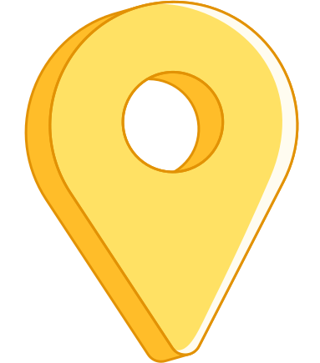
CONTEXTO
Marcar
Localização
Compartilhamento
Excessivo
Wifi Público
O que esses termos significam?

Slide 3





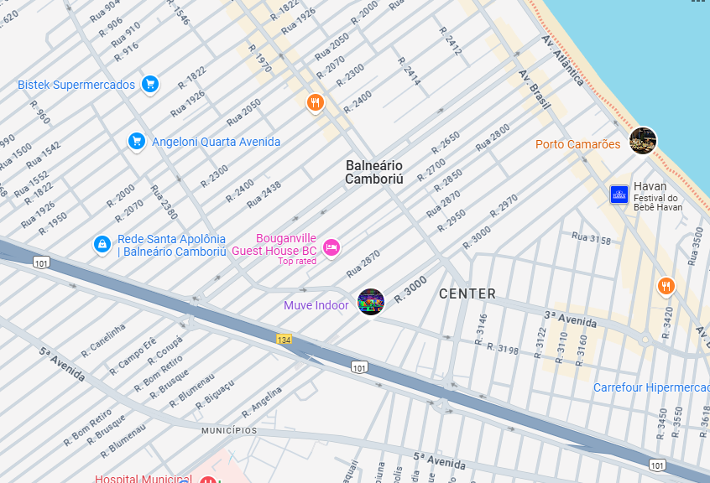




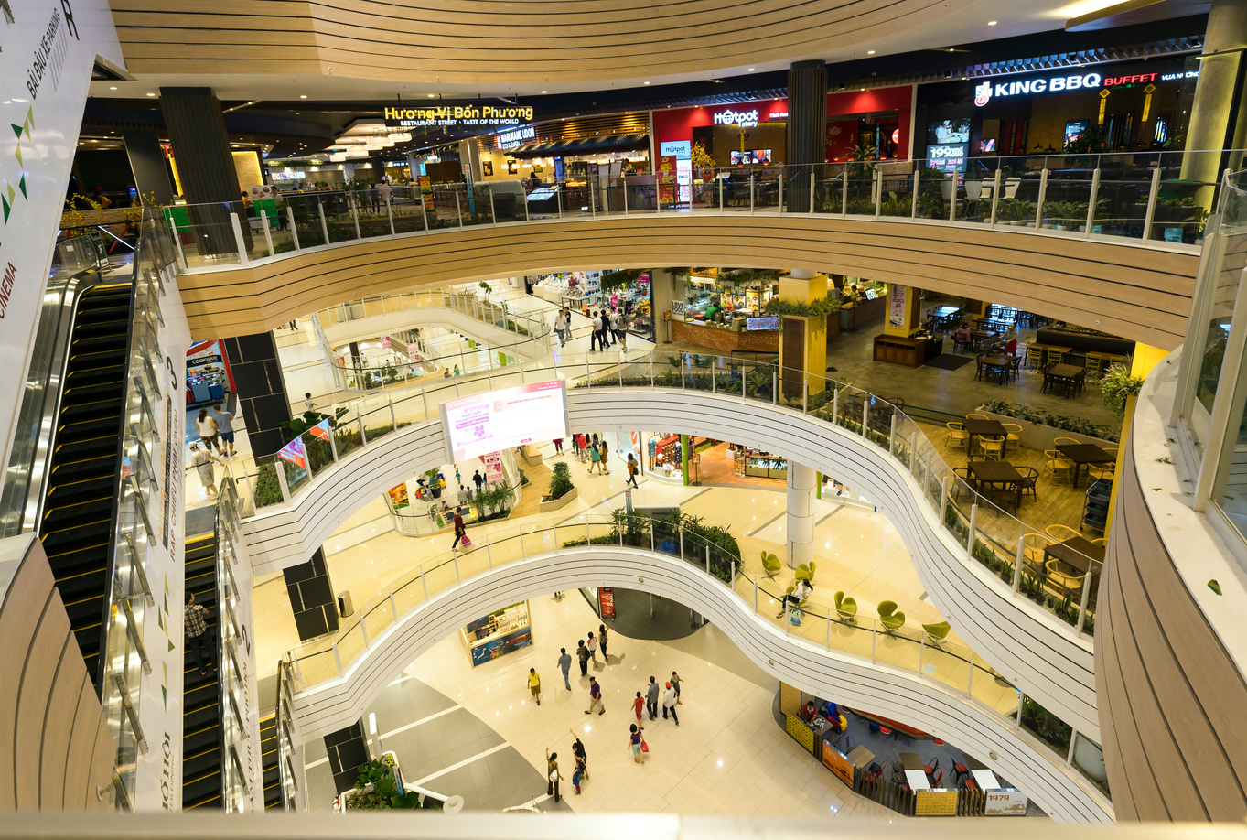

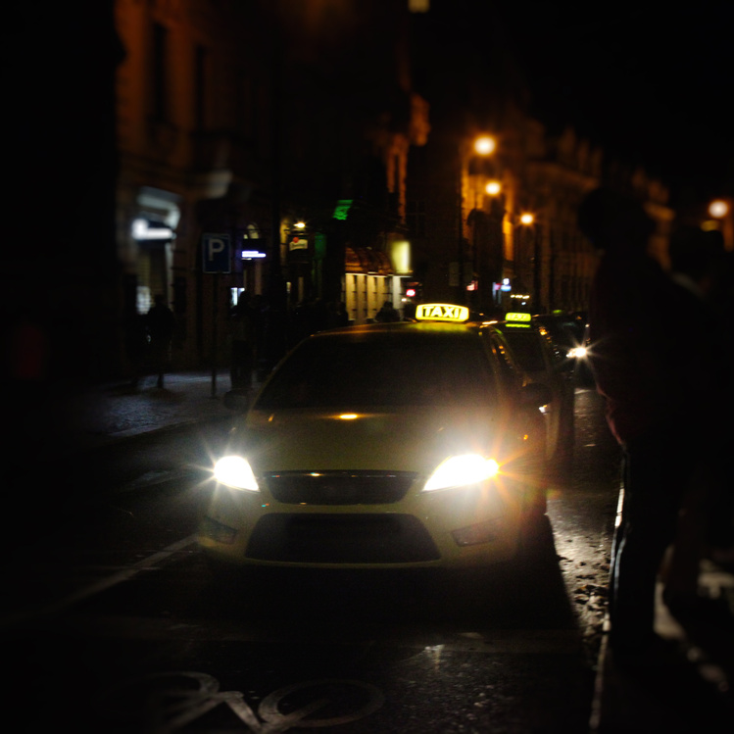
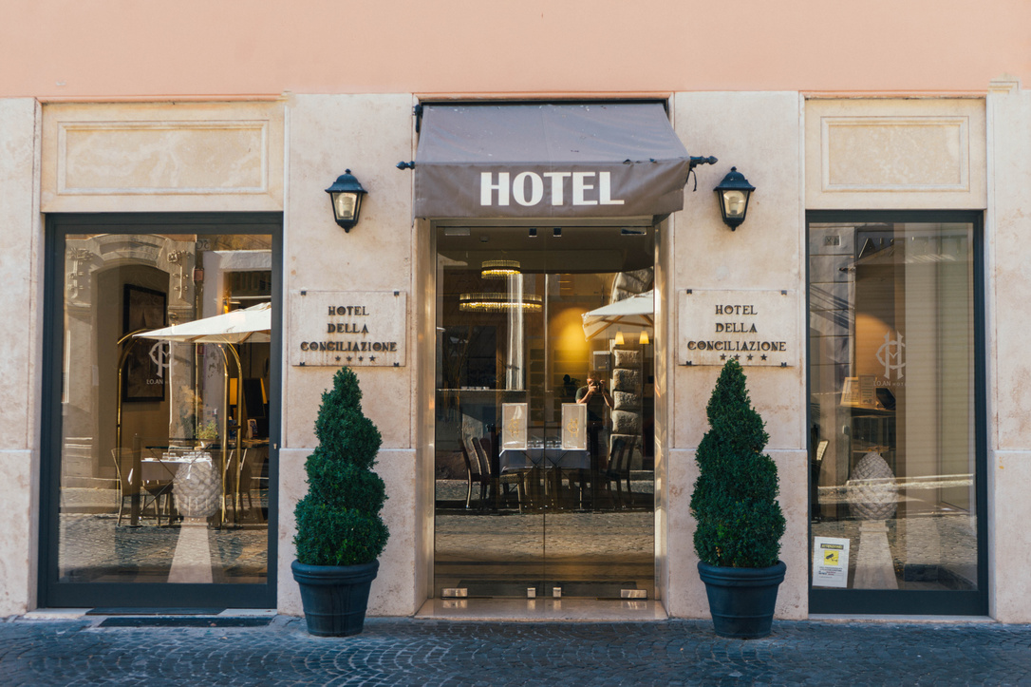
DESAFIO
Mapa Social de @aleluxo
123,827
5 PM
Reforço MAT
Croiassant Mara
Café Turino
8 PM
10 AM
Jantar de Milhões!
Prof. Edu: FAVOR PREENCHER A INSCRIÇÃO URGENTE AQUI:...
Paraíso das Compras!
Bistrô Restaurant
Shopping Boulevard
@aleluxo
10 PM
Voltando pro Hotel...
49
No Taxi
✨ Apaixonada pelos meus novos brincos de diamantes! Siga a minha viagem em Balneário Camboriú!💎 Um toque de elegância que combina com qualquer look. O que acharam? #Luxo #Estilo #Brilho
1 PM
Checkin
Hotel 5 Stars

Slide 4
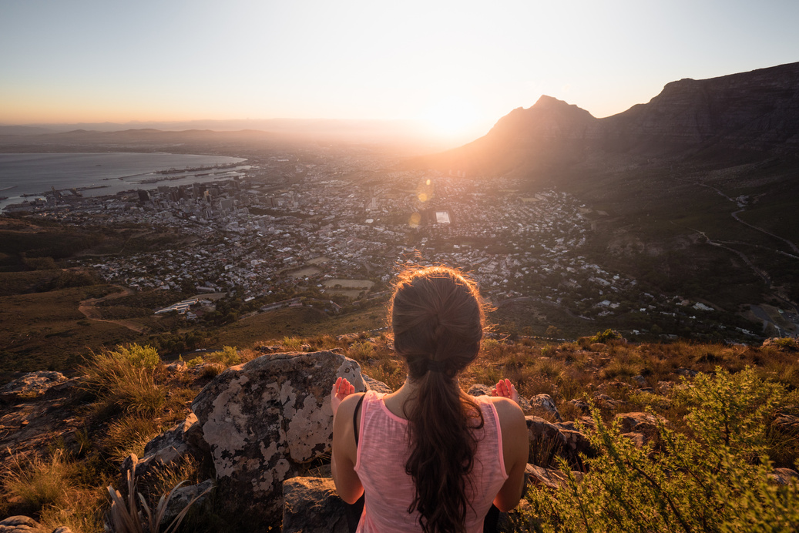



MÃO NA MASSA
@aleluxo
5 minutos atrás
Gente, estou vivendo um pesadelo... 💔 Ontem à noite, voltando para o hotel aqui em Balneário Camboriú, fui assaltada. Levaram meus brincos de diamante que eu tinha mostrado recentemente para vocês e, para piorar, hoje descobri que invadiram minha conta bancária e roubaram uma quantia considerável de dinheiro. 😞
Obrigada pelas mensagens de apoio e carinho. Vou precisar de um tempo para processar tudo isso. 🙏✨

Slide 5




MÃO NA MASSA
Como você acha que os criminosos descobriram o hotel onde AleLuxo estava hospedada?
Quais podem ser as consequências negativas do compartilhamento excessivo que AleLuxo fez?
O que AleLuxo poderia fazer para proteger sua privacidade, mas ainda assim compartilhar suas experiências com seus seguidores?
Como marcar a localização pode contribuir para o perigo do compartilhamento excessivo nas redes sociais?

Slide 6
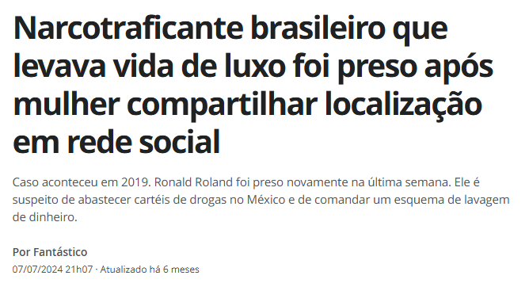
  MÃO NA MASSA

Slide 7
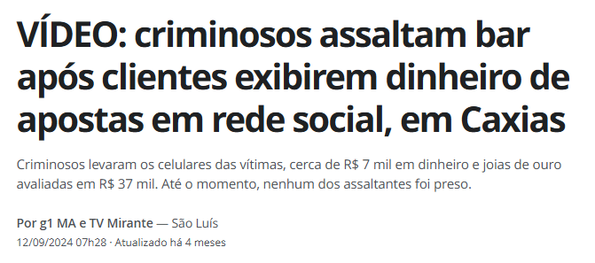
  MÃO NA MASSA

Slide 8
SÍNTESE
O que Aprendemos?

Slide 9
Até a Próxima!

